Slide 1



Slide 2
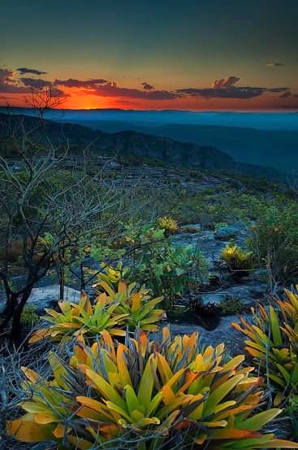

Slide 3

Calendário
Alfredo Mendes

Slide 4
Arranquei uma folha ao calendário,
Foram mais trinta dias que passaram.
Tentei imaginar quantos ficaram
Privados deste gesto tão primário.

Slide 5


Slide 6
E a quantos foi mostrado o itinerário,
Que as leis do passamento decretaram.
E o sono mais que eterno iniciaram...
Com suas mãos envoltas num rosário.

Slide 7


Slide 8
E tento equacionar o tempo ido.
Analisar o tempo decorrido...
E quantas folhas posso ‘inda mudar.

Slide 9


Slide 10
Fito o meu calendário e o seu mês.
E penso que chegada a minha vez...
A folhinha não mais vou arrancar.
Lagos 20/10/1998
Alfredo Santos Mendes

Slide 11
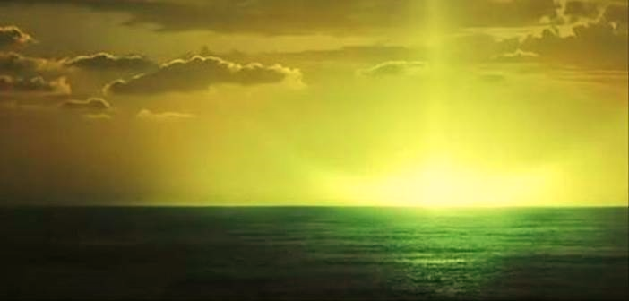

Slide 12


Slide 13
Imagens: Internet e Acervo Pessoal
Texto: Alfredo Santos Mendes
Música:O Pastor Solitário-Leo Rojas Instrumental
www.pinterest.com/cleonicemenegat/vídeos
www.sergrasan.com/cleoslides
Canal no Youtube:
Cleonice Menegatt Goelzer
Criação, Formatação e Edição:
Cléo Menegatt
cmenegatt2016@gmail.com

